Slide 1
ОЛОВЯННИНСКОМУ
РАЙОНУ –
95 лет
Школьная библиотека МБОУ
Ясногорская СОШ 2021 год.

Slide 2
История создания :
  С 17 века начинается освоение Забайкалья (земли Даурской по названию монголоязычных племен дауров, живших в верховьях Амура, данников Китая) служилыми казаками и «охочими» людьми. На территории нашего нынешнего района первые поселения горнозаводских крестьян появились в начале 18 века, а казачий караул в районе Шаранайских деревень был устроен еще раньше.Деревянная церковь, восстановленная в 2010 году в районе Нижнего Шараная, имеет дату постройки 1725 год.Это значит что казаки появились здесь еще раньше. Самыми старыми поселениями нашего района были: Караксар,Усть-Улятуй,Нижний, Средний Шаранай, Верхний Шара най,Усть- Турга.На территории нашего района до прихода русских жили хоринские буряты и тунгусы.

Slide 3
С 1787 года земли нашего района относились к Нерчинскому горному округу и Агинской степной думе. С 1824 года наши земли относились к Ундино-Посельской волости. Благодаря «солянной» дороге возникло село Бурулятуй. Заимка на месте села Улятуй появилась в 1740 году , а переселенцы- 16 семей из Вятской губернии :Шустовы, Золотухины, Сараевы, Литвинцевы основали село в 1794 году ,а Сенотрусовы пришли позднее в 1801 году.
В 1811 году Трагоут Иоган Бальдауф заложил Ононо- оловянный рудник (Оловорудник) Здесь появилась первая горно-заводская школа,первая аптека с медпунктом. В1828 году промвсел стал называться рудник Первоначпльный. В связи с появлением оловянного рудника образовалист села Ононск и Кулинда. На территории нашего района действовали и другие рудники: с 1913 по 1958 г. вольфрамовый рудник Белуха, с 1915 по 1959- вольфрамовый рудник Антонова гора и с 1915 по 1969 г. вольфрамовый рудник Букука. В 1919 было разведано Калангуйское месторождение флюорита.

Slide 4
Наши железнодорожные поселения:
Бырка возникла в 1899 году и называлась Турга,
Хадабулак возник тоже в 1919 году и назывался станция
Комариная, другие разьезды возникли в период Русско-
Японской войны 1904 – 1905 гг.: Безречная(77 разьезд),
Мирная(76 разьезд),разьезд 73 (сейчас
Ясногорск),Степь(разьезд 111). В связи с образованием
колхозов появились села «Победа» ,»Заря», «Единение». Село
Булум возникло в 1938 году как Забайкальский военно-
конный завод. Оловянная появилась в связи со строительством
Транссибирской железной дороги и с 1911 года стала
называться Оловянной.

Slide 5
Революционный поселок:
В годы первой русской революции 1905-1907 годов здесь активно
действовали социал-демократы,проходили демонстрации и забастовки.14 февраля 1918 года собрание служащих и рабочих отказалось признавать власть « Народного совета» и обьявили власть советов.В годы гражданской войны станция трижды была занята частями Особого Манчжурского отряда есаула Г.М.Семенова. Против Семенова на территории района была развернута партизанская война.28.02.1920 года отряд Макара Якимова розгромил воинскую часть полковника Резухина в Дацане. Оловяннинские подпольщики с помощью отряда Якимова захватили семеновский бронепоезд «Усмеритель».Оловянная была освобождена от семеновцев 30 октября 1920 года силами 2 Амурской народно-революционной армии ДВР.

Slide 6
Образование поселка.
Так в 1926 году образовался Оловяннинский район Читинского округа Забайкальской губернии Восточно-Сибирского края, в который входили села и поселки нынешнего Ононского района и частично нынешнего Балейского района (в частности Ундино-Поселье), а вот Долгокыча, Хадабулак, Калангуй, Турга относились до 1930 г. к Борзинскому району. Начинается период социалистического строительства. В 1927 году Оловянная постановлением Читинского Окрисполкома стала рабочим поселком городского типа. В районе формируется партийные и советские органы, в селах создаются коммуны, которые в 30-ых годах становятся колхозами. Коммуна «Им. Лазо» в селе Кулинда была образована Кайковым Семеном Васильевичем в 1925 году. В этом же году образована Улятуйская с/х коммуна «Ленинский путь», в 1929 году Александром Яковлевичем была создана коммуна «Заря коммунизма» и в этом же году колхоз «Комбайн», в 1930 году колхоз «Им. Якимова». В Бурулятуе в 1929 году возник колхоз «Совет», а в 1930 году коммуна «Животновод». В селах Щундуя и Шивия в 1930 годах были антиколхозные восстания. На их ликвидацию были отправлены коммунисты и комсомольцы. В одной из схваток погиб председатель Оловяннинского РИКа Фирс Мыльников. Похоронен на Оловяннинском Кладбище, могила в настоящее время не определяется. С 06.10.1930 г. стала работать Улятуевская МТС, а Шаранайская с 1945 г

Slide 7
Колхозы Оловяннинского района к 50-м годам:
1. Антия – ТОЗ
2. Аренда – «Восход» с 1955 г.
3. Булум – Забайкальский военно-конный совхоз №132 создан 27.05.1938 г.
4. Бурулятуй – «Животновод», «Совет»
5. Долгокыча «Им. Сталина»
6. Заря – «Заря коммунизма»
7. Единение – «Единение»
8. Камкай – «Пахарь»
9. Караксар – «Им. Спартака»
10. Кулинда – «Им. Лазо»
11. Ононск – ТОЗ
12. Оловянная – «Им. Ленина»
13. Победа – «Победа»
14. Турга – «Объединение»
15. Улятуй – «Ленинский путь», «Комбайн», «Им. Якимова»
16. Усть-Улятуй – «Охотник»
17. Улан-Цацык – отделение Забайкальского конезавода в Булуме
18. Хадабулак – «Спайка»
19. Хара-Бырка – «Первое мая», «НКВД»
20. Н.Шаранай – «Красная поляна»
21. С.Шаранай – «Красный Луг»
22. В.Шаранай – «Им. Куйбышева»
23. Шивия – «Им. Кирова»
24. Шундуя – «Путь к социализму»
25. 74 разъезд – «Красный октябрь»

Slide 8
Великая Отечественная война
В годы Великой Отечественной войны из нашего района были призваны 14 654 человека, из них не вернулись к родным по неполным данным 2861 человек.Оловяннинцы гордятся Героем Советского Союза Перовым Дмитрием Михайловичем. В 1942 г. был призван на фронт и под Витебском в местечке Ужлятино-Горбачи спас от взрыва склада с боеприпасами и 4 реактивных установки «Катюша». Произошло это3.02.1944 г. Награду ему вручал в Москве маршал артиллерии Н.Н.Воронов. Из Оловяннинского района был призван на фронт Пляскин Иван Андреевич – полный кавалер ордена Славы.В Оловянной родился Кудрявцев Алексей Прокопьевич – полный кавалер ордена Славы. В Оловянной долгие годы жил и работал Колимбет Трофим Андреевич – единственный фронтовик в районе, награжденный полководческими орденами Суворова и Кутузова. В 1966 г. в Безречной проживал Иванов Василий Харламович, которому 9 мая 1965 г. министр обороны подарил золотые часы с гравировкой «Герою Советского Союза Василию Харламовичу от ЦК КПСС и правительства в честь 20-летия Победы в Великой Отечественной войне». Он был механиком – водителем танка Т-34 и уничтожил на р. Сирет батарею немцев, которая должна была взорвать мост

Slide 9
Послевоенные годы.
. В 1948 году 8 жителей Оловяннинского района получили высокое звание Героя Социалистического труда: Каменев Михаил Иванович – секретарь Оловяннинского райкома партии, Попов Илья Георгиевич председатель РИКа, Гурулев Егор Евграфович, Колпаков Николай Карпович, Литвинцев Иван Филимонович, Немтаев Арсен, Ядрищенский Анисим Михайлович, Данзанов Бадма Цыренович. В 1947 году появился районный дом культуры, работает до сих пор. Старейший в Оловянной железнодорожный клуб Октябрьской революции (КОР), построенный комсомольцами в 1922 году и преданный заводу ПТО в 1961 г. из-за пожара в 1981 году прекратил свою работу. С 1961 года в Оловянной и по району появилось автобусное сообщение. С 1963 года появилось телевидение. 80-ые годы – лучшие годы развития Оловяннинского района. В 1985 году колхозы: Дружба (Аренда), Им. Ильича (Долгокыча), Объединение (Турга), Советская Россия (Бурулятуй) и совхозы: Заря (Заря), Забайкальский (Булум), Откормочный (Ононск), Улятуйский (Улятуй), Улан-Цацыкский (Улан-Цацык), Шаранайский (В. Шаранай) вместе произвели: мяса – 3012 тонн, молока – 4532 тонны, шерсти – 582 тонны, зерна 63 377 тонн, картофеля 714 тонн, овощей 274 тонны. Забайкальский завод подъемно-транспортного оборудования, созданный в сентябре 1961 г. на базе паровозного и вагонного депо ст. Оловянная в 1998 году выпустил 10 тыс. кранов и свою продукцию отправлял в 47 стран мира. Калангуйский плавико-шпатовый комбинат добыл в 1985 г. 184 тонны руды для металлургической и химической промышленности СССР, к сожалению, с 1994 года он не работает.

Slide 10
До наших дней.
Этыкинский горно-обогатительный комбинат в Золотореченске произвел 400 тыс. руды в 2001 г. С 2012 г. его обогатительная фабрика возобновила работу, но прежних темпов ещё не набрала. Градообразующее предприятие Харанорская ГРЭС, строительство началось с 1977 г., первый блок был запущен в 1995 г. второй в 2002 г., третий в 2012 г. вырабатывает более 1000 МВт электроэнергии. С 2007 года не работает известковый завод, его вращающаяся печь была запущена в 1973 г. и в 1981 г. он производил на напольных печах 34 918 тонн, а вращающаяся печь давала 25 тыс. тонн извести. Старейшее предприятие Оловянной, которое работало со времени ее возникновения – мясокомбинат закрылся в 2003 году. Ещё раньше прекратило свою работу хлебоприемное предприятие. К 1995 году распалось райпо, был ликвидирован маслозавод. Забайкальский завод подъемно-транспортного оборудования, став акционерным обществом, потерял свою былую славу. В 90-ые годы распались совхозы и колхозы, но зато оживился мелкий и средний бизнес в сфере торговли и бытовых услуг. С июля 2011 г. около с. Ононск введен в эксплуатацию автомобильный мост с хорошим шоссе до Ясногорска. 8 июля 2011 г. в Оловянной открыт в эксплуатацию электрифицированный участок железной дороги от Карымской до Оловянной, а двумя годами ранее через Онон были построены два железнодорожных моста. Старый железнодорожный мост постройки 1900 г., трижды взорванный в гражданскую войну красными и белыми и восстановленный в 1926 году, был разобран.

Slide 11
Современность.
Из железнодорожных организаций только служба ПЧ переведена в Могойтуй. В районе продолжают работать лесхоз и в теплое время года асфальтово-битумное предприятие. С 1937 г. в районе стала издаваться газета «По Ленинскому пути» до 1962 года, а с 1963 года газета «Ленинский путь», работают 32школы, 26 библиотек, 27 клубов, 2 музея. С 1900 года, когда экономика в стране стала рыночной, появились самостоятельные организации: служба занятости, налоговая инспекция, пенсионный фонд. В декабре 2012 года налоговая служба переведена в Агинск. Старейший государственный банк, расположенный по ул. Московская в здании, построенном ещё в 1911 г. путейным мастером Василием Ефремовичем Ичаловым и существующий с 1930 г. (с 90-ых годов назывался РКЦ) в декабре 2012 г. закрыт. До 1996 года по существу районом руководили ещё коммунисты. Оловяннинская районная Дума начала свою работу с 29.10.1996 г. Устав – основной закон Оловяннинского района был принят думой 19.03.1997 г. Главами муниципального образования «Оловяннинский район» избирались: Литвинова Татьяна Александровна, Марченко Александр Андреевич, Петров Александр Николаевич, Меркулов Владимир Геннадьевич, Дугарон Виктор Ванданович, Бекетова Нина Петровна, Бахтин Николай Николаевич. Главами Администрации района были: Михацкий Владимир Ильич, Орлов Владимир Ильич, Подгорбунский Николай Егорович, Ваулин Владимир Владимирович и в настоящее время руководителем Администрации района работает второй срок Антошкин Андрей Владимирович. Оловяннинский района богат полезными ископаемыми: известью, флюоритом, танталом, строительными песками, глинами, строительным камнем, поделочными камнями: халцедоном, яшмой, бериллом. По территории района протекает замечательная река Онон, исторически связанная с именем «Потрясателя Вселенной» Чингисханом,

Slide 12
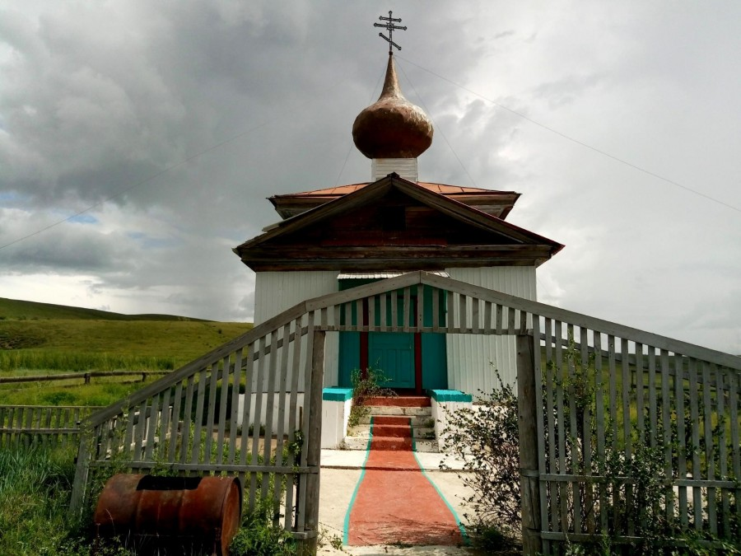
ХРАМ СВ.НИКОЛАЯ ЧУДОТВОРЦА С В-ШАРАНАЙ

Slide 13
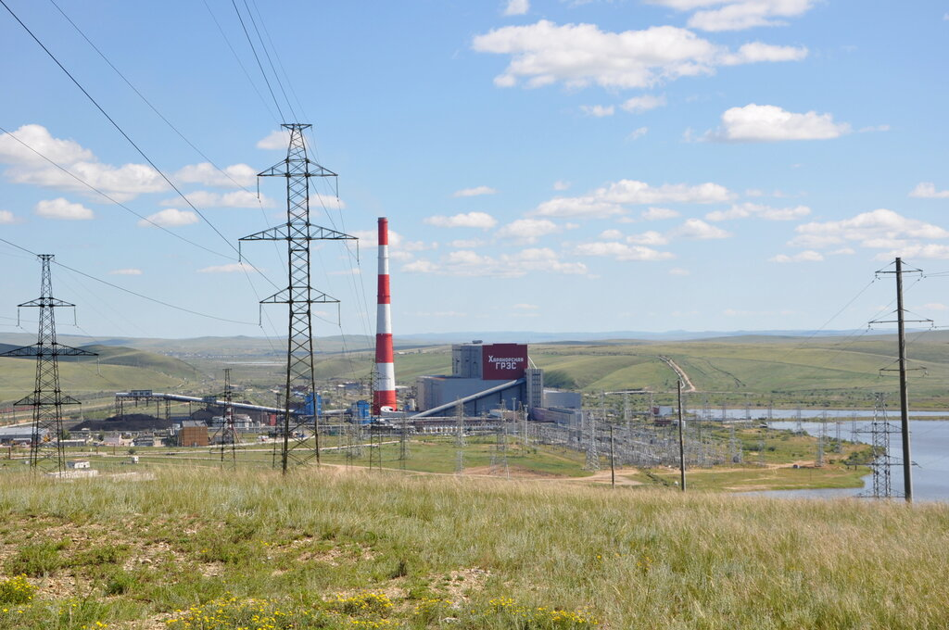
Харанорская грэс

Slide 14
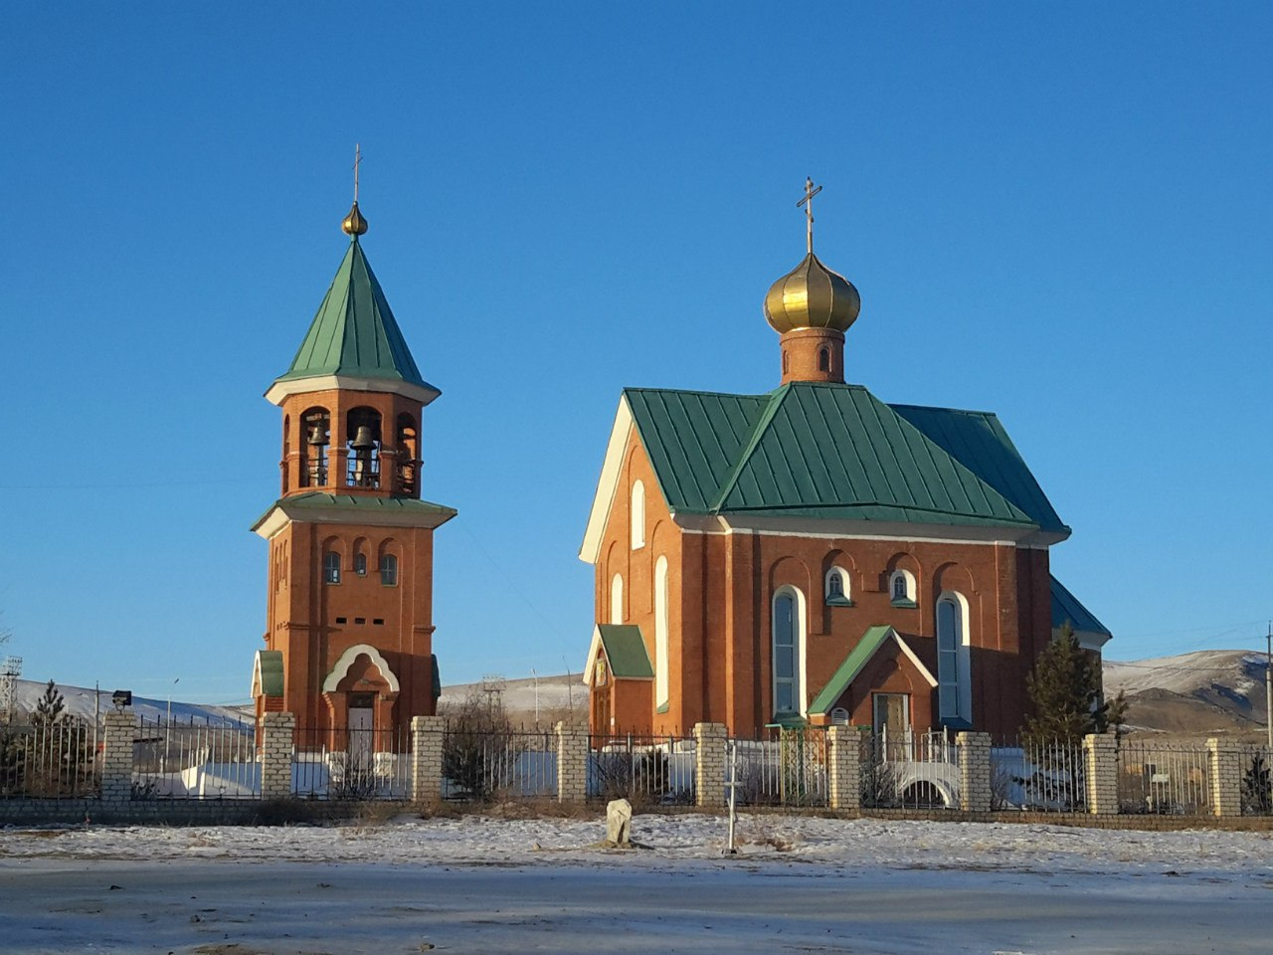
ХРАМ ЦАРЕВИЧА ДМИТРИЯ УГЛИЧСКОГО П.ЯСНОГОРСК

Slide 15
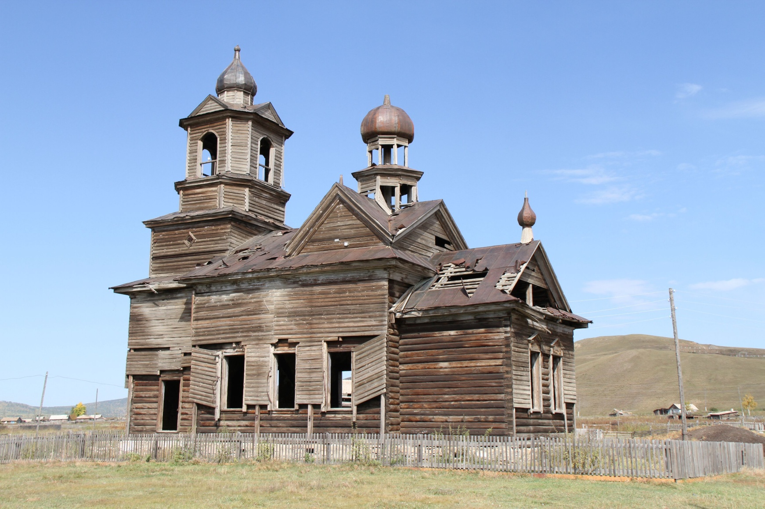
Церковь с. курунзулай

Slide 16
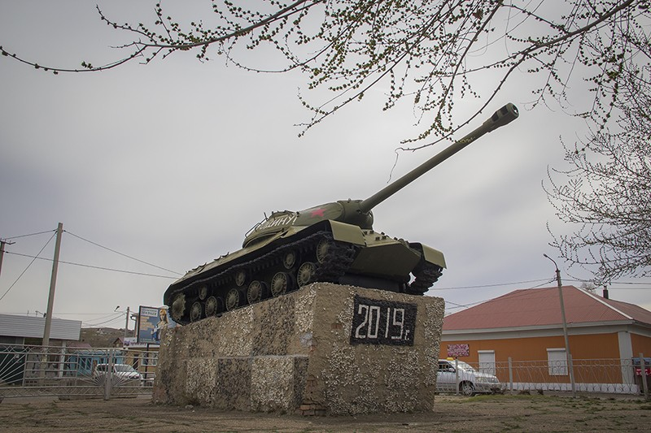
ПАМЯТНИК ТАНКИСТАМ ВОВ

Slide 17
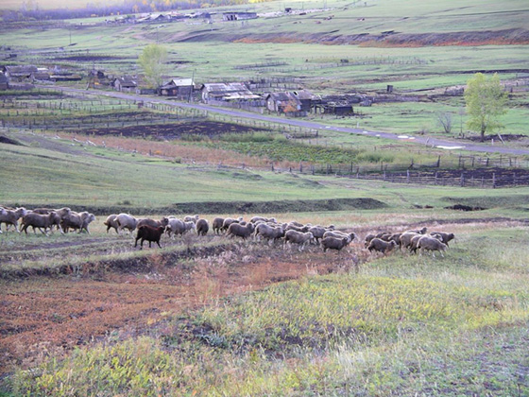
ШУНДУЯ

Slide 18
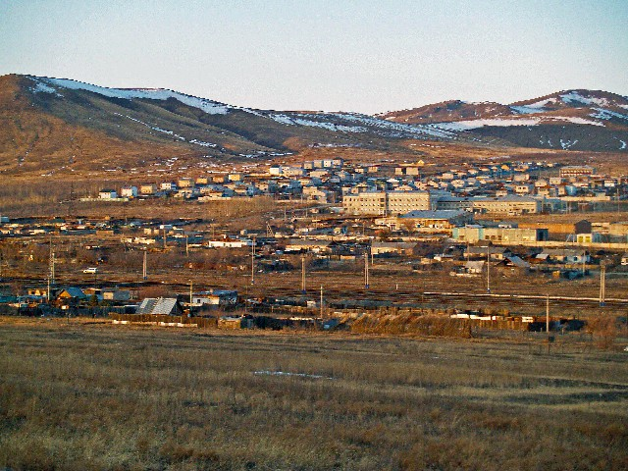
ЯСНОГОРСК

Slide 19
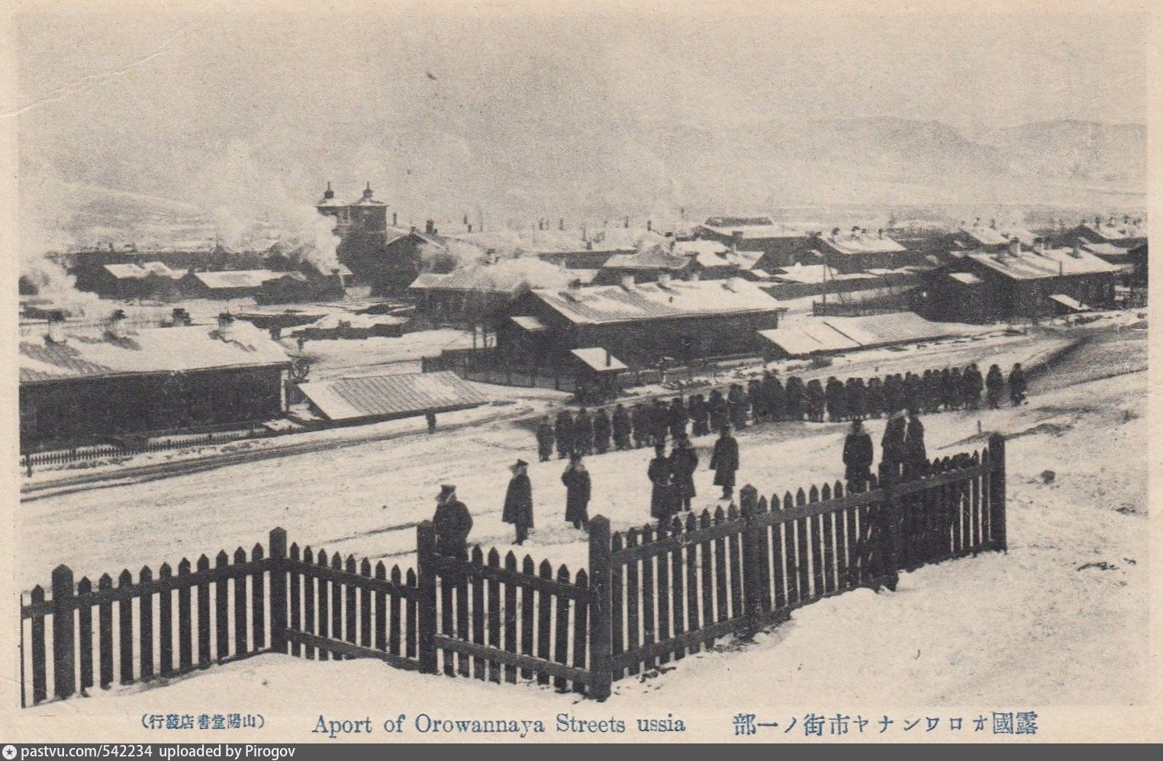

Slide 20
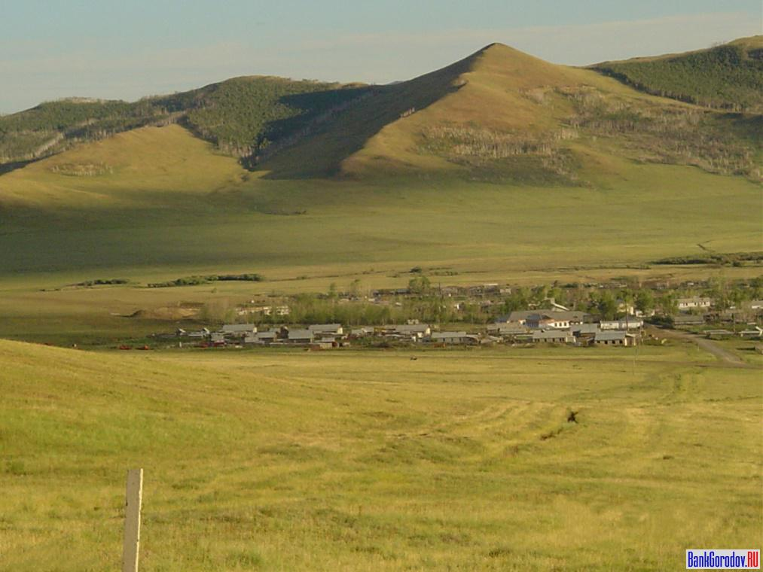
БУЛУМ

